Slide 1
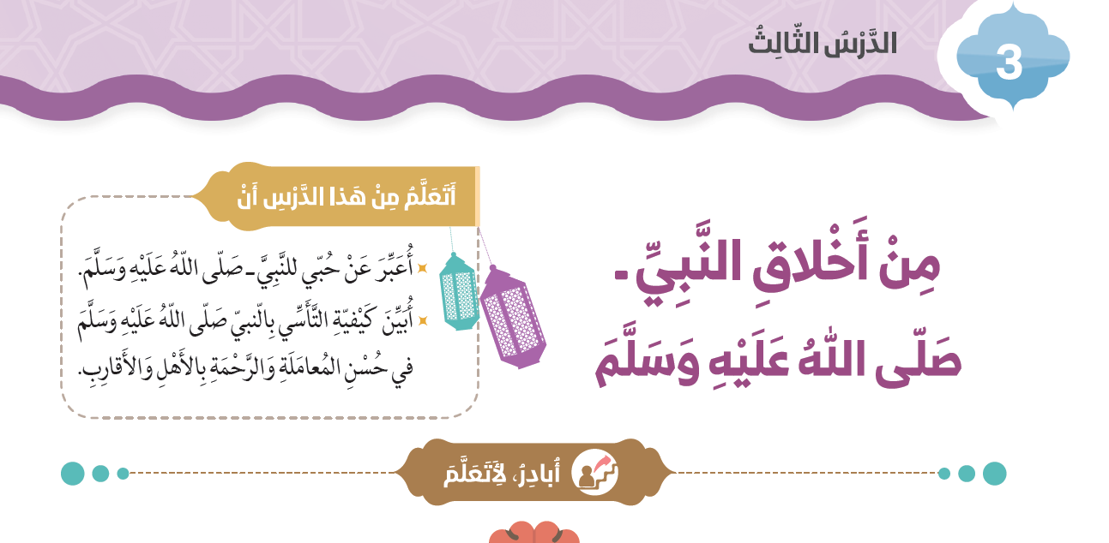

Slide 2
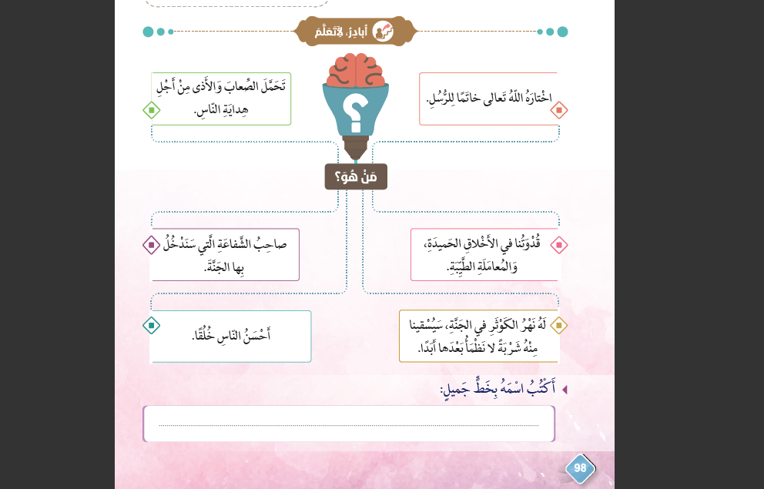
سيدنا محمد صلى الله عليه وسلم

Slide 3
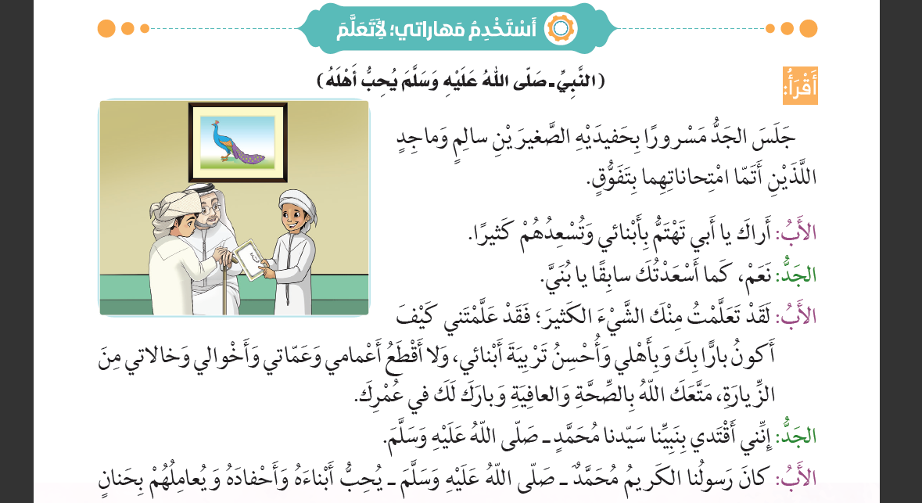

Slide 4
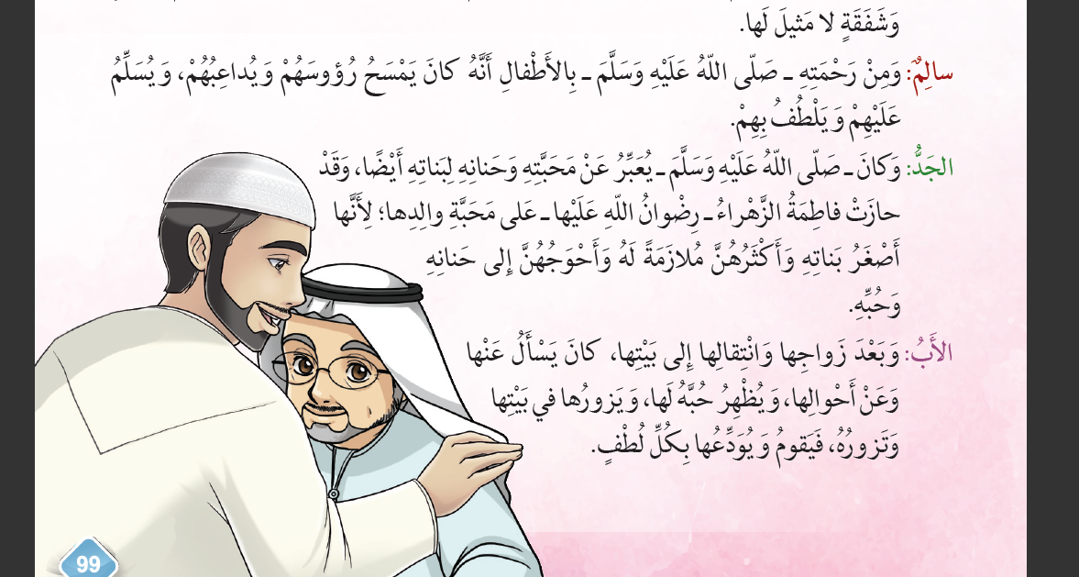

Slide 5
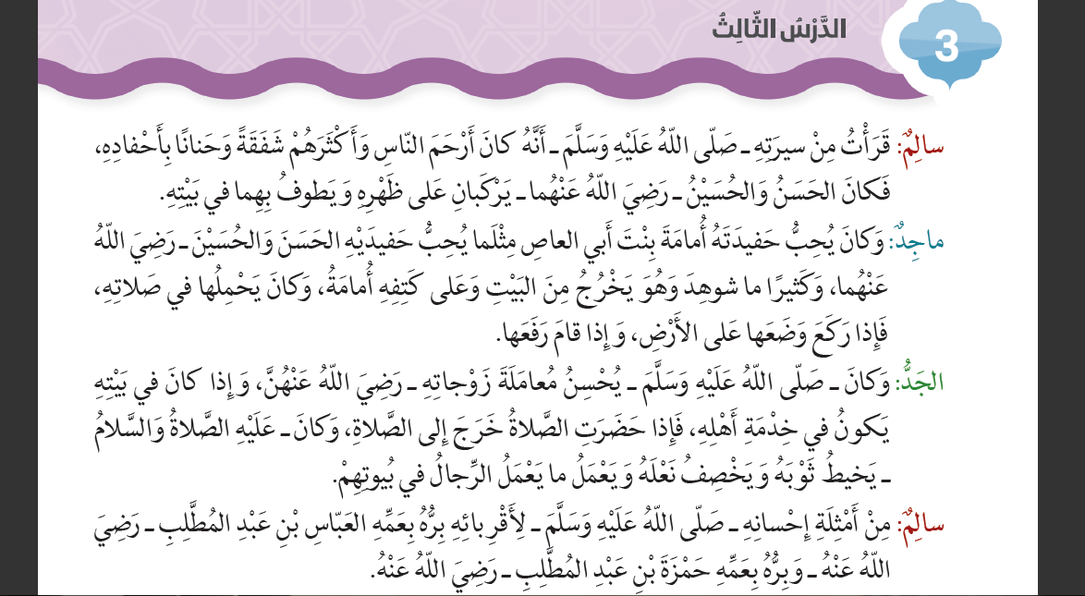

Slide 6
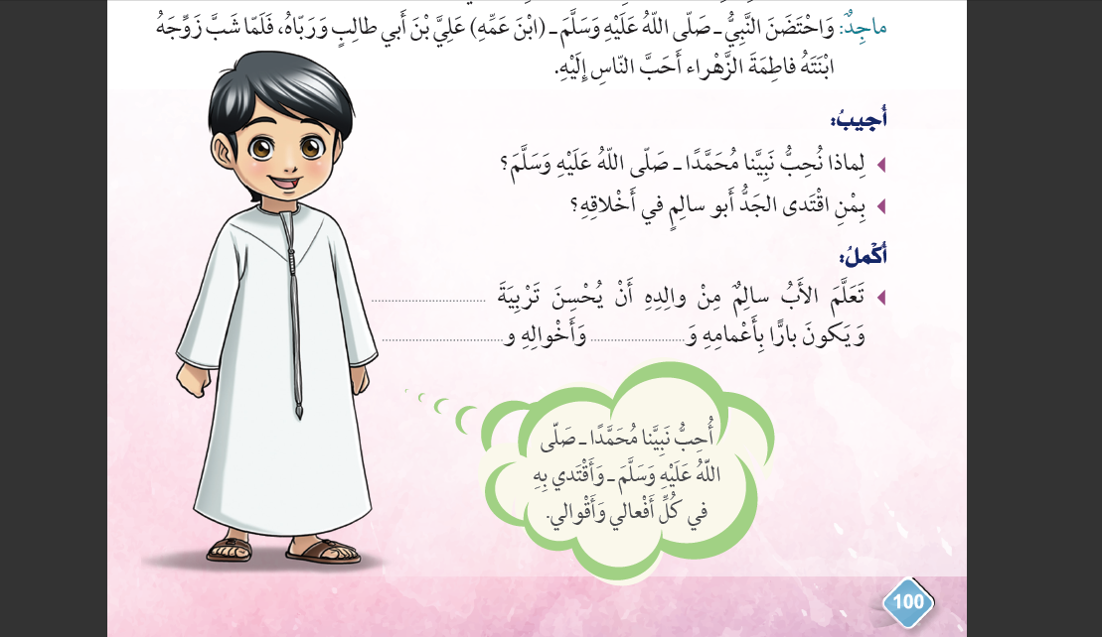
أبنائه
خالاته
عماته

Slide 7
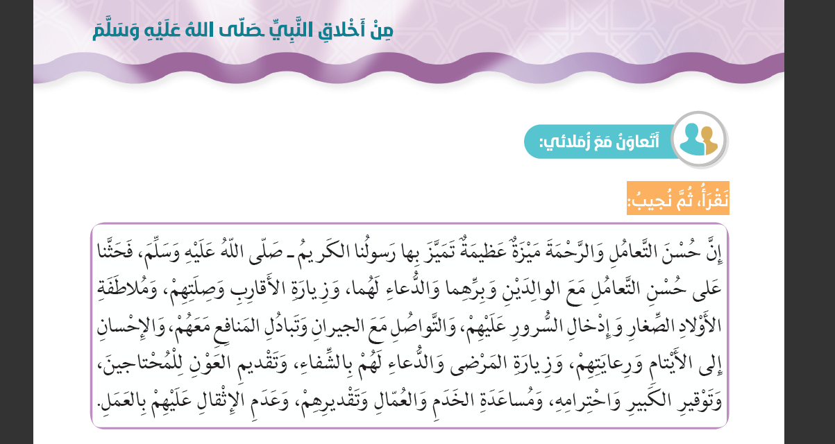

Slide 8
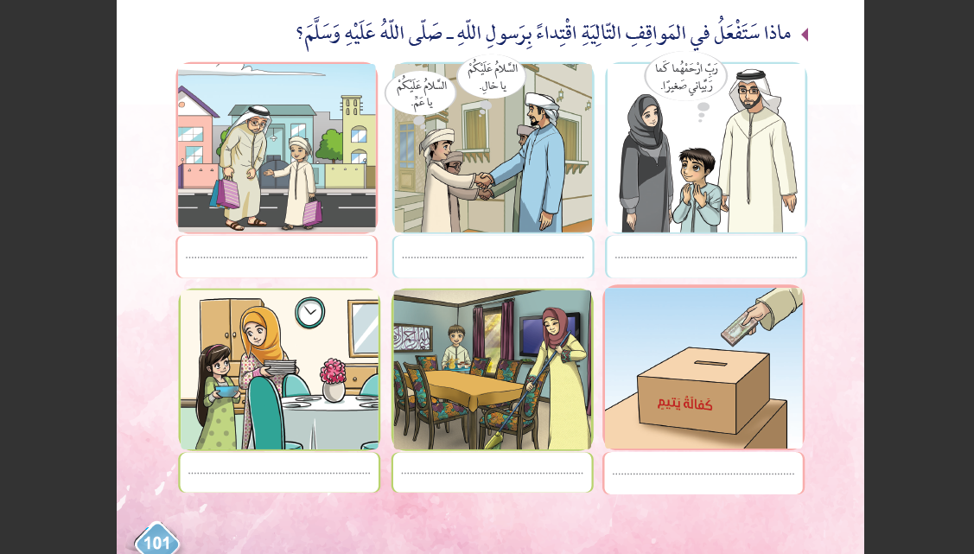
مساعدة المحتاجين
زيارة الأقارب
الدعاء للوالدين
مساعدة الوالدين
مساعدة الخدم
الإحسان الى الأيتام

Slide 9
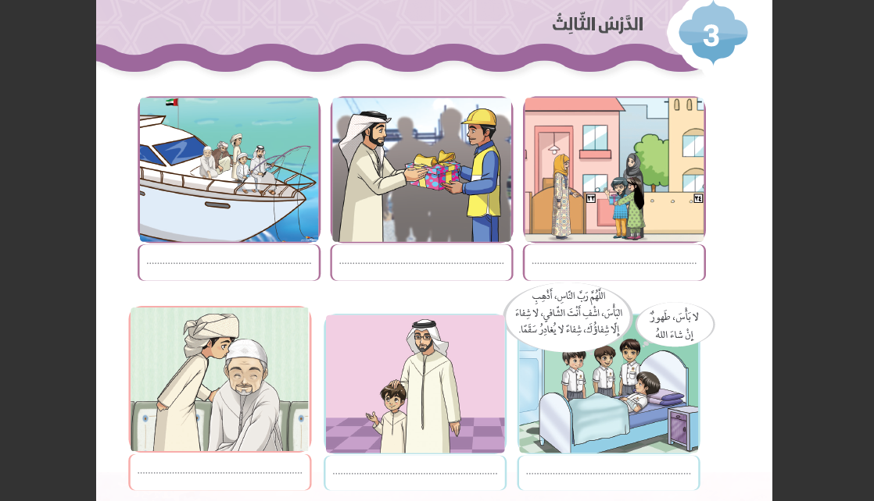
ادخال السرور الى قلب الصغار
تقدير العمال
التواصل مع الجيران
احترام الكبير
ملاطفة الصغار
زيارة المرضى

Slide 10
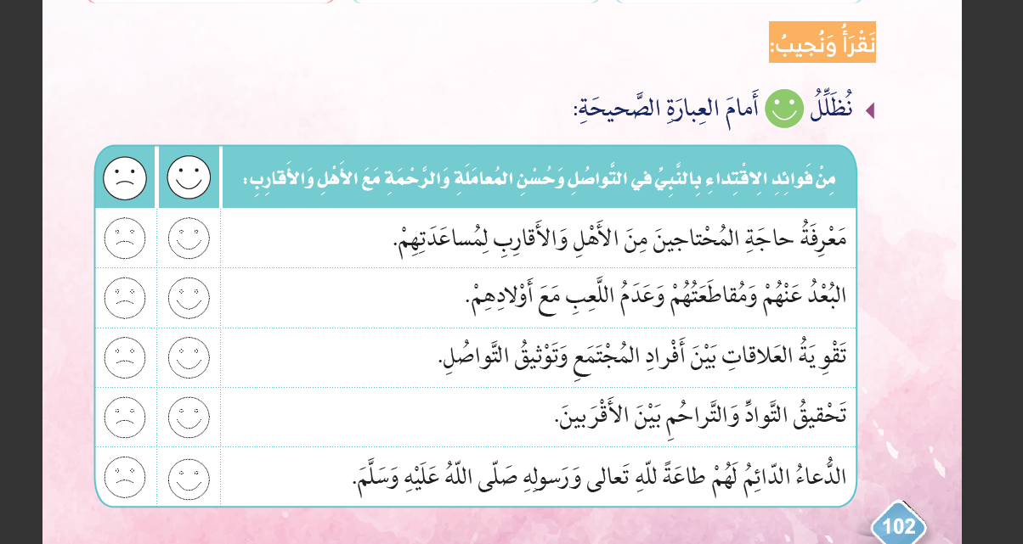






Slide 11
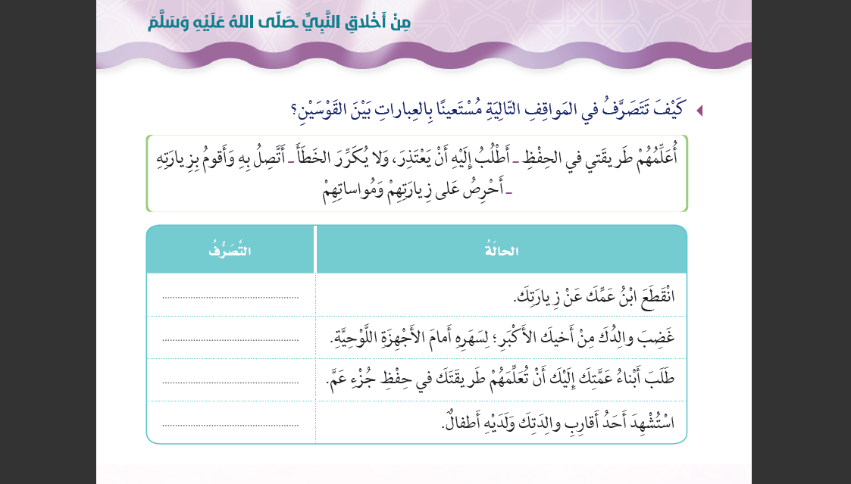
أتصل به وأقوم بزيارتة
أطلب إليه يعتذر ولا يكرر الخطأ
أعلمهم طريقتي في الحفظ
أحرص على زيارتم ومواساتهم

Slide 12
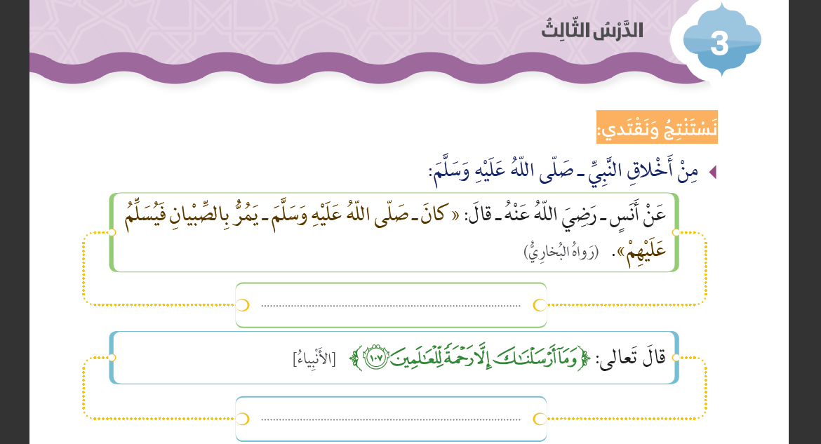
التواضع
الرحمة

Slide 13
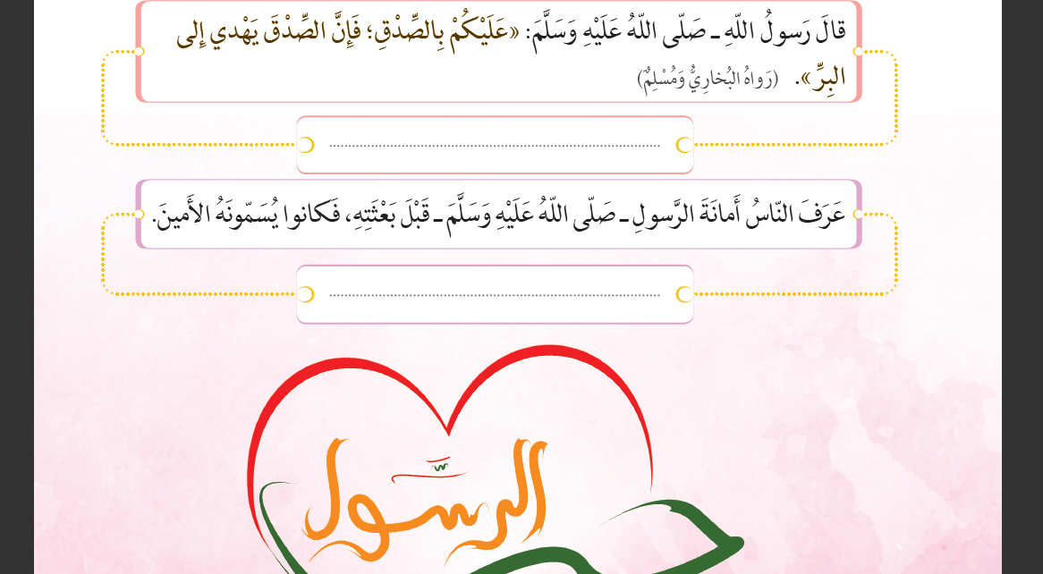
الصدق
الأمانة

Slide 14
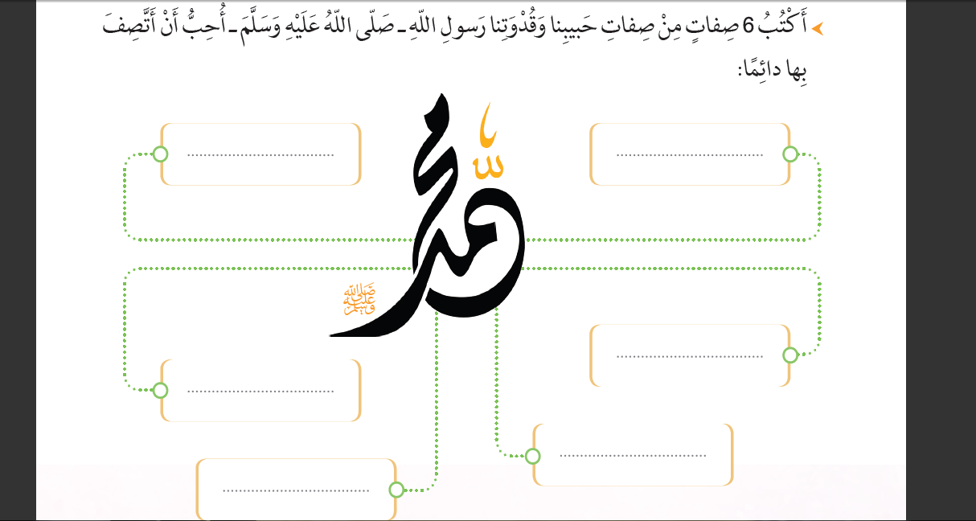
الأمانة
الصدق
التواضع
الرحمة
الصبر
الشجاعة

Slide 15
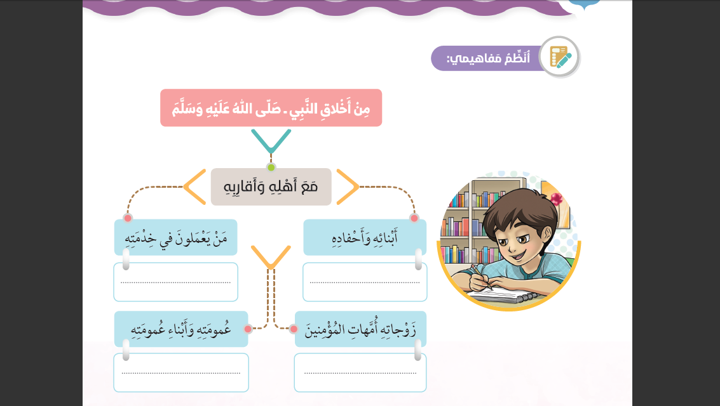
عدم الإثقال عليهم
الرحمة
الإحسان اليهم
حسن المعاملة

Slide 16
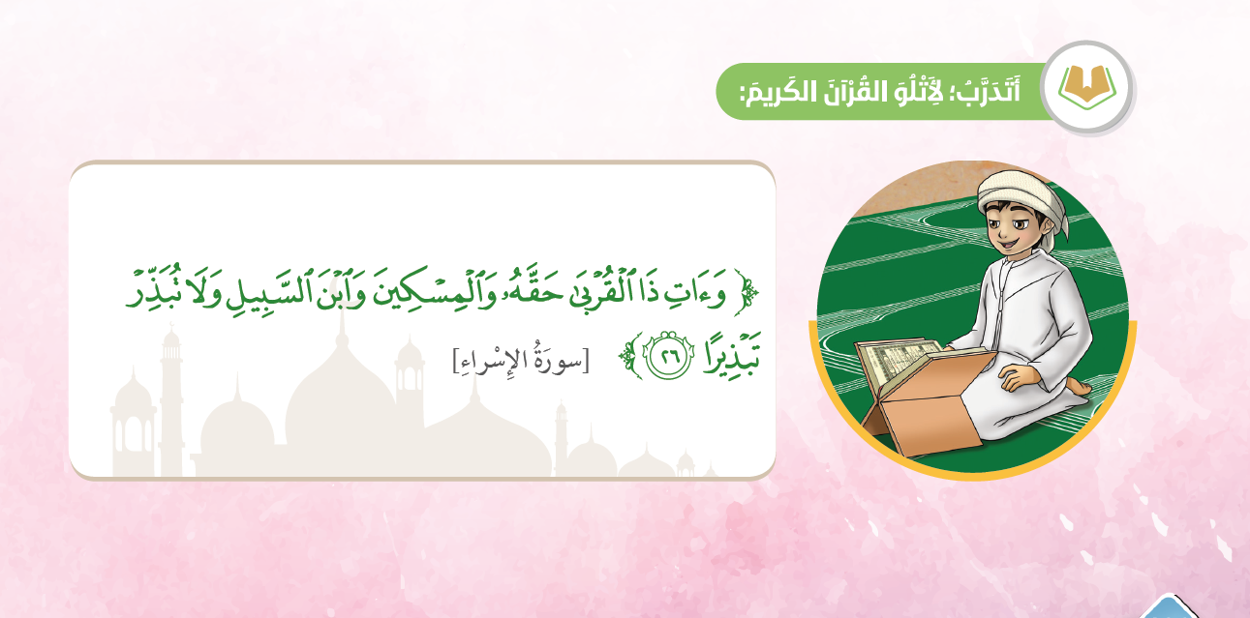

Slide 17
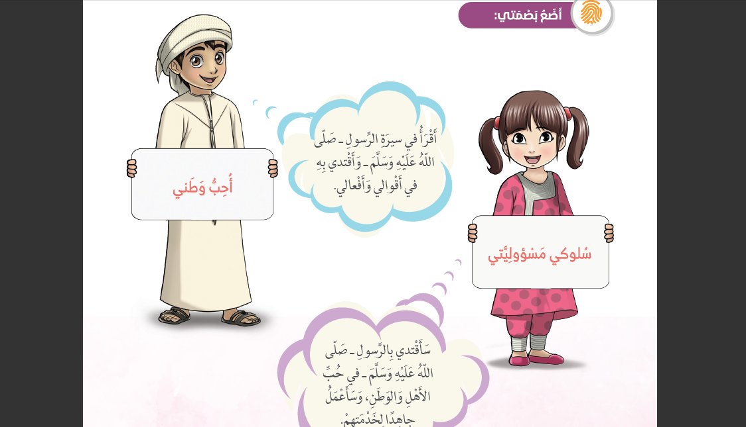

Slide 18


Slide 19
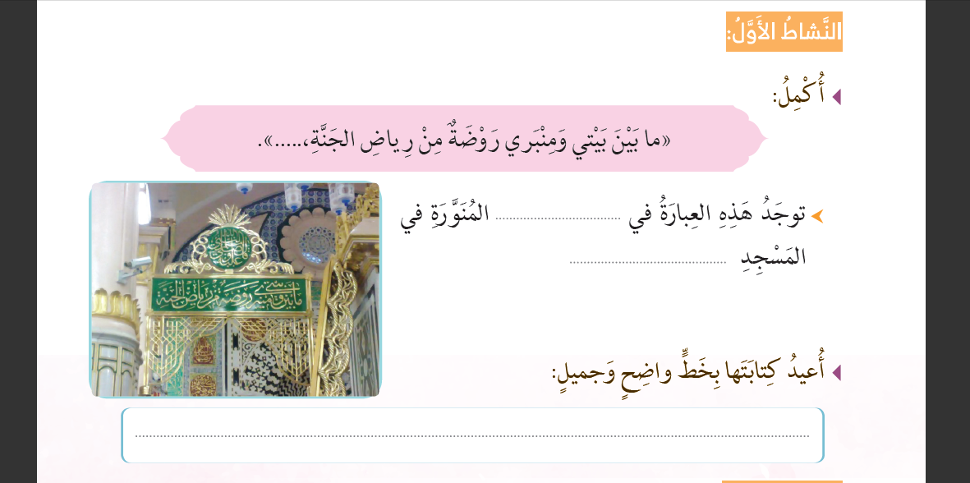
المدينة
النبوي
...................................

Slide 20
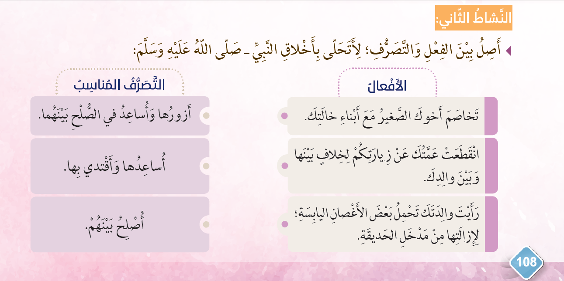

Slide 21
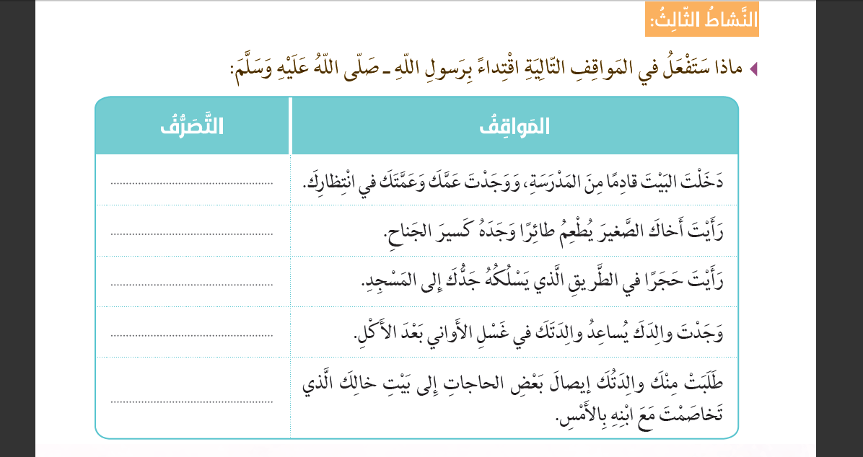
أسلم عليهم
أطعمه معه
أبعده عن الطريق
أساعده
أوصل الحاجات وأسلم عليهم

Slide 22
